Slide 1











Trường Tiểu học Nguyễn Bỉnh Khiêm
BÀI GIẢNG ĐIỆN TỬ THÁNG 4
KHỐI 2
Môn: TIẾNG VIỆT
Tên bài: LUYỆN TẬP 2
Năm học 2023 - 2024

Slide 2



Slide 3
Khởi động

Slide 4



TIẾT 5
LUYỆN VIẾT ĐOẠN

Slide 5

1. Kể lại một việc Bác Hồ đã làm trong câu chuyện Chiếc rễ đa tròn.
Em muốn kể về việc làm nào của Bác Hồ?
Bác đã làm việc đó như thế nào?
Em có suy nghĩ gì về việc làm của Bác?

Slide 6
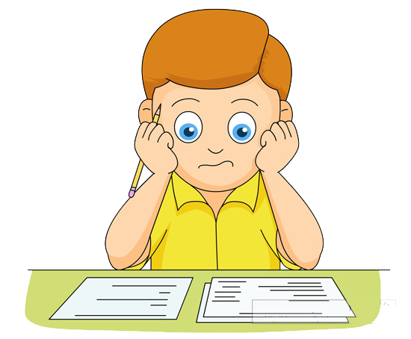
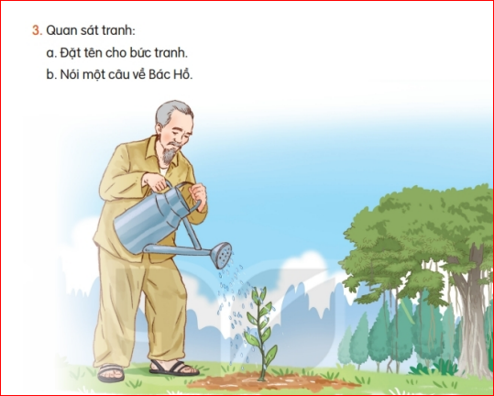
2. Viết 4 - 5 câu về việc em vừa kể về Bác Hồ
trong câu chuyện “Chiếc rễ đa tròn”.
Em muốn viết về việc làm nào của Bác Hồ?
Bác đã làm việc đó như thế nào?
Em có suy nghĩ gì về việc làm của Bác?

Slide 7
2
Viết 4 - 5 câu về việc em vừa kể về Bác Hồ trong câu chuyện
“Chiếc rễ đa tròn”.
Việc Bác Hồ đã làm
Việc Bác Hồ đã làm
Suy nghĩ, cảm xúc của em về việc làm của Bác?
Bác Hồ đã làm việc đó như thế nào?
Kết quả công việc Bác Hồ đã làm?

Slide 8

VIẾT BÀI
Học sinh viết bài vào vở ô li

Slide 9
Hoạt động kết nối

Slide 10
DẶN DÒ
Xem lại bài đã học
Hoàn thành bài
Chuẩn bị bài mới

